Slide 1
LC5 : Stratégies et sélectivités en synthèse organique

Slide 2
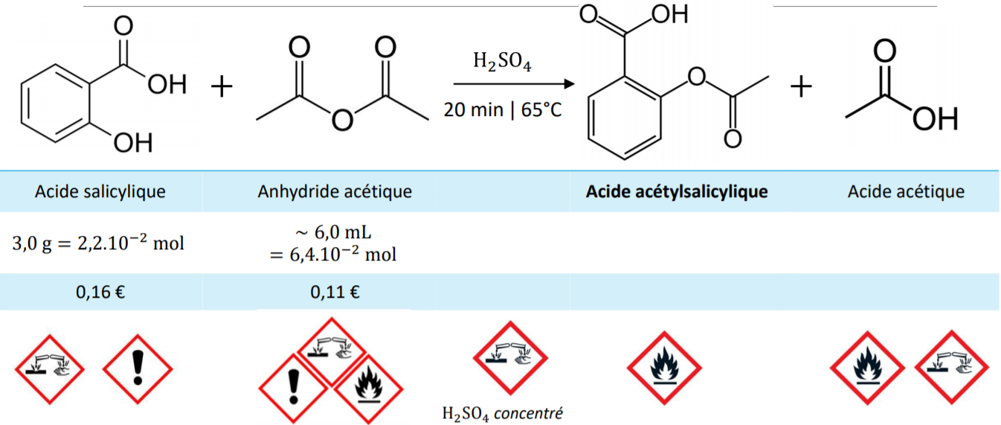
1er protocole de synthèse de l’aspirine

Slide 3
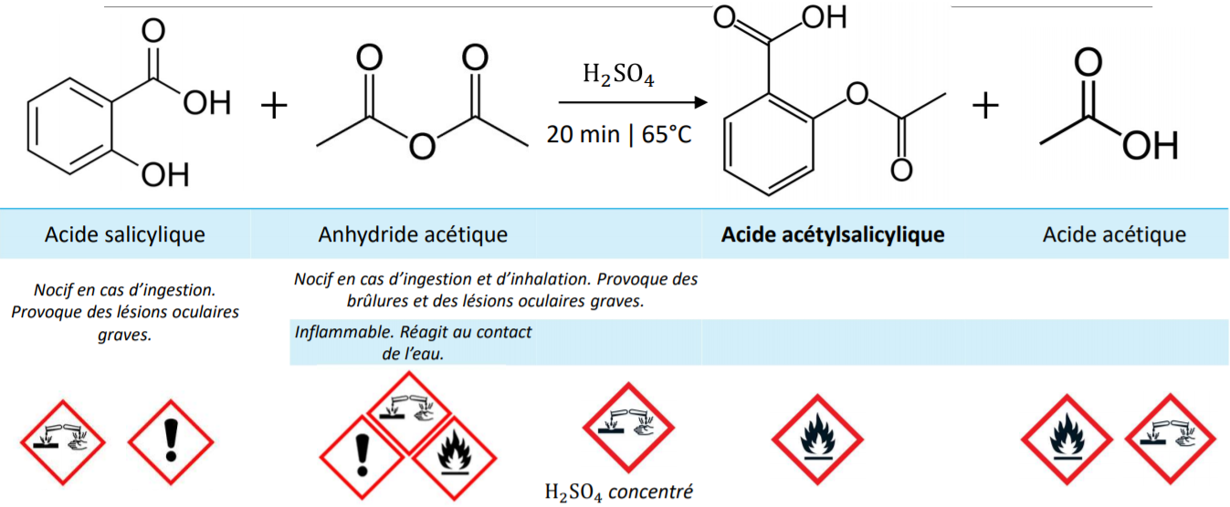
1er protocole de synthèse de l’aspirine

Slide 4
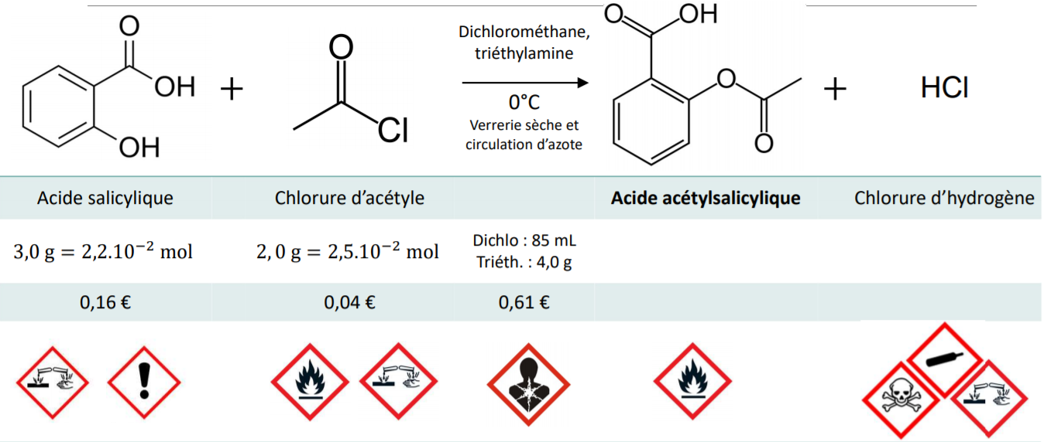
2nd protocole de synthèse de l’aspirine

Slide 5
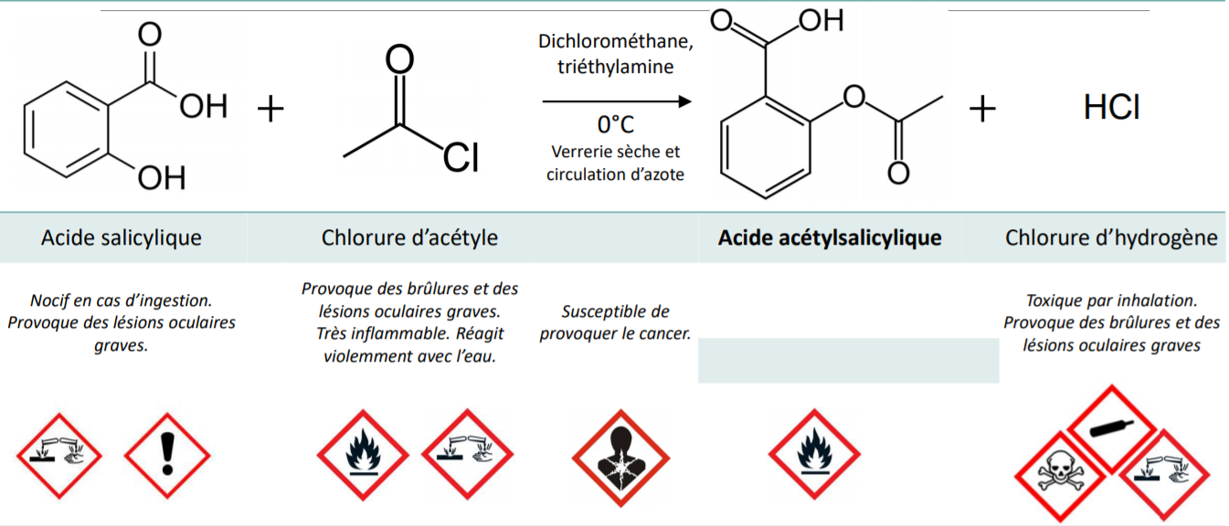
2nd protocole de synthèse de l’aspirine

Slide 6
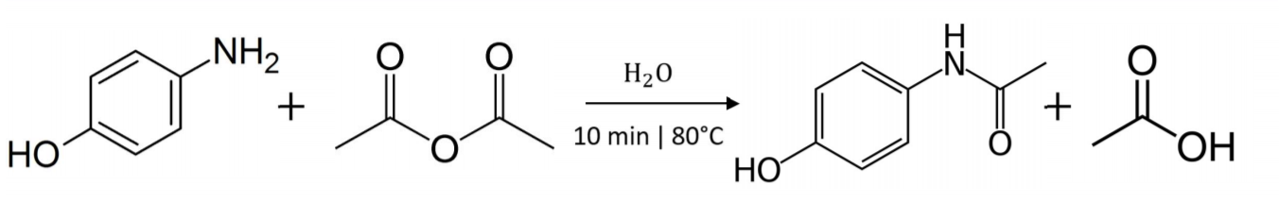


Chimiosélectivité
$$δ^{−}$$
$$δ^{−}$$

Slide 7
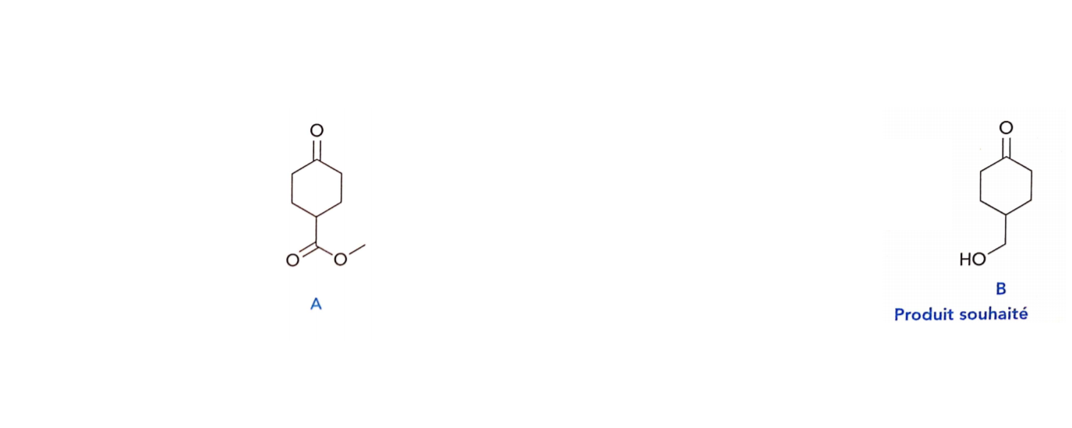
Protection de fonctions

Slide 8
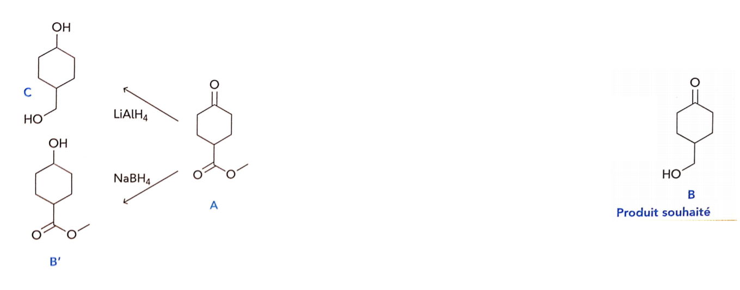
Protection de fonctions

Slide 9
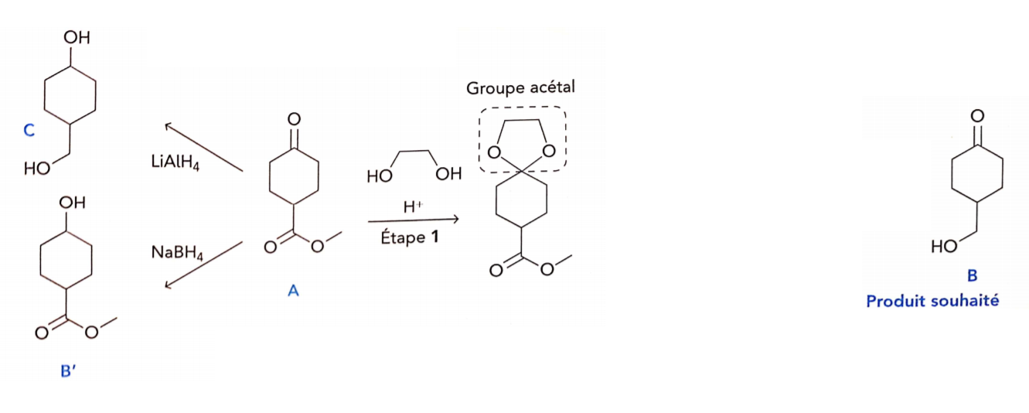
Protection de fonctions

Slide 10
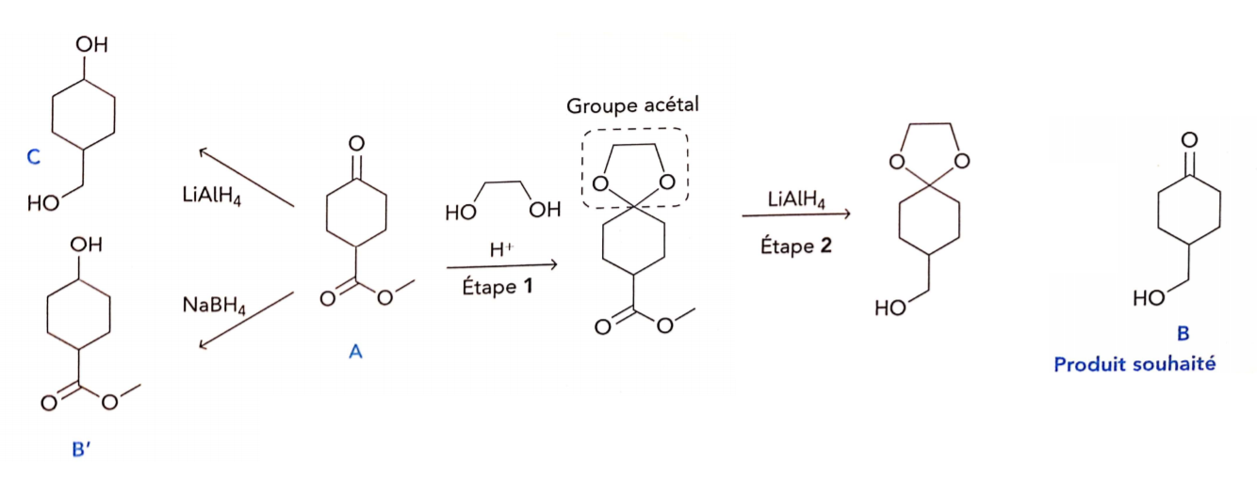
Protection de fonctions

Slide 11
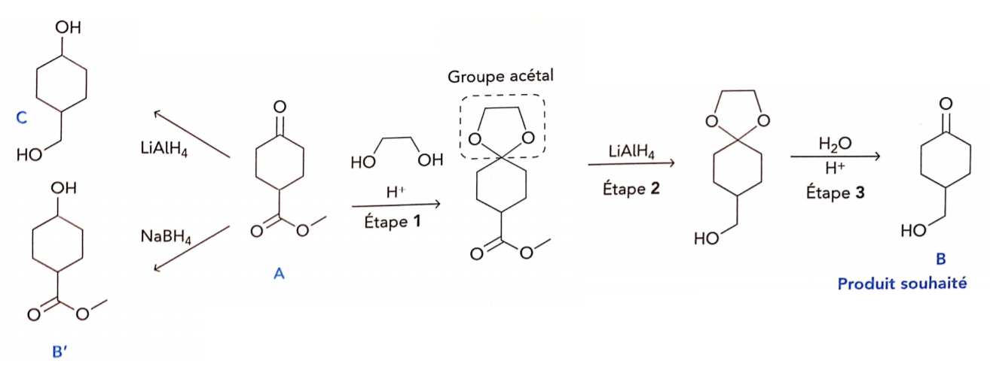
Protection de fonctions

